Slide 1
征實
以生根計畫學習單為基礎的共備實作
高雄市陽明國小 伍秋賢
高雄市壽山國小 許程扉
高雄市壽山國小 劉金旻

Slide 2
大綱
施教授蒞校啟發
  三週的蒞校演示教學
  學生的回饋
  結論：「現在，在哪邊學?以後，就在哪邊用。」
延續熱度～小團體共備
  「生活中的情境為素材」
  以「立體圖形」為例
  教師、學生的回饋。

Slide 3
立體圖形
實作

Slide 4
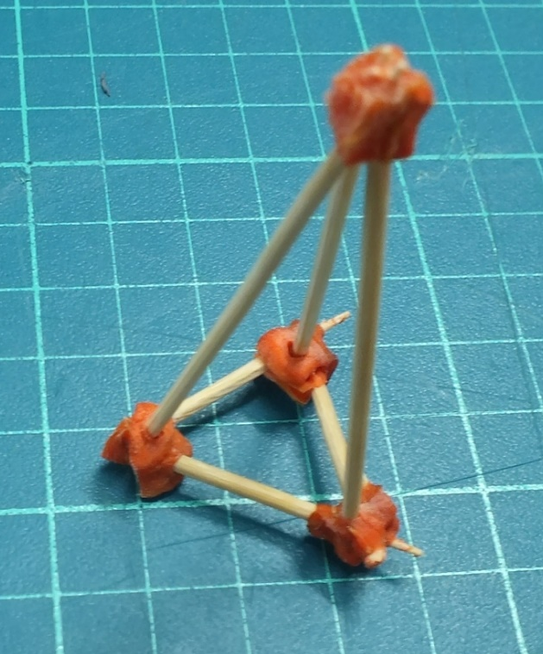
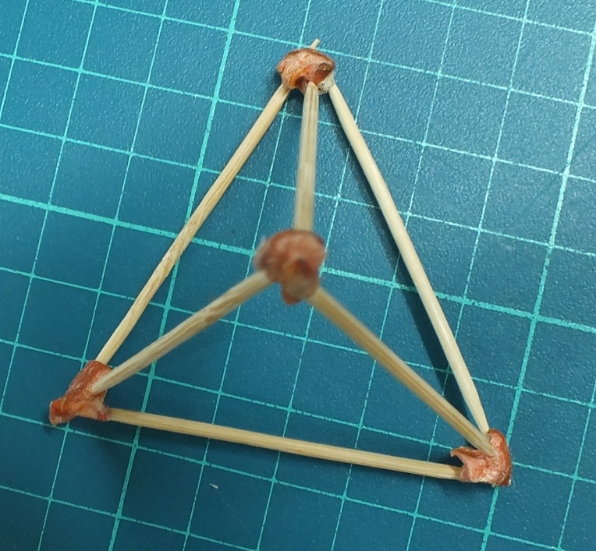
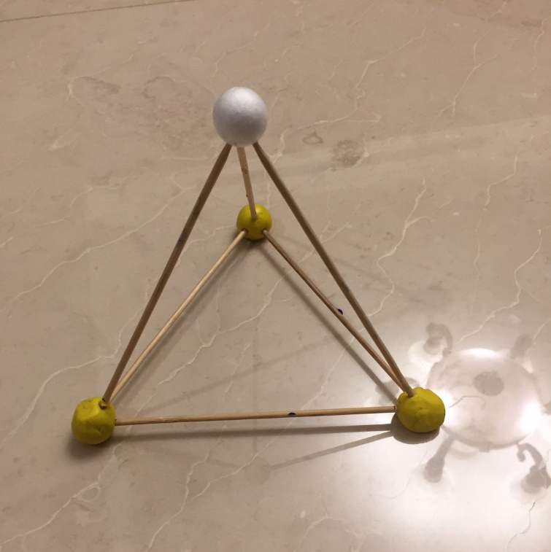

Slide 5
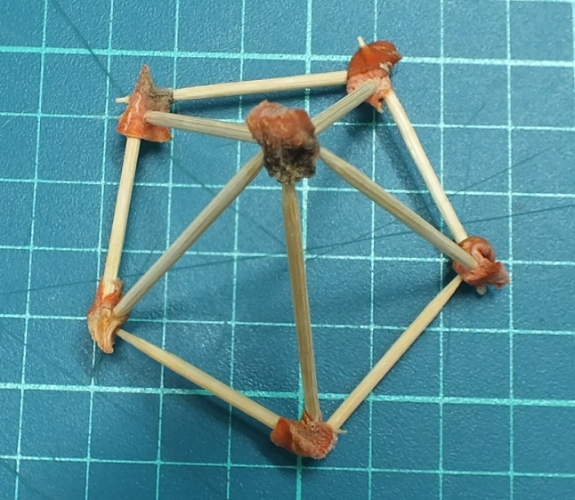
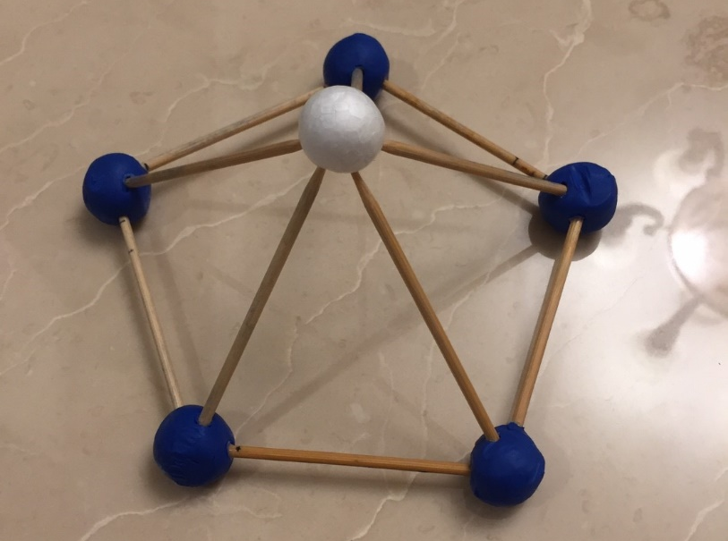
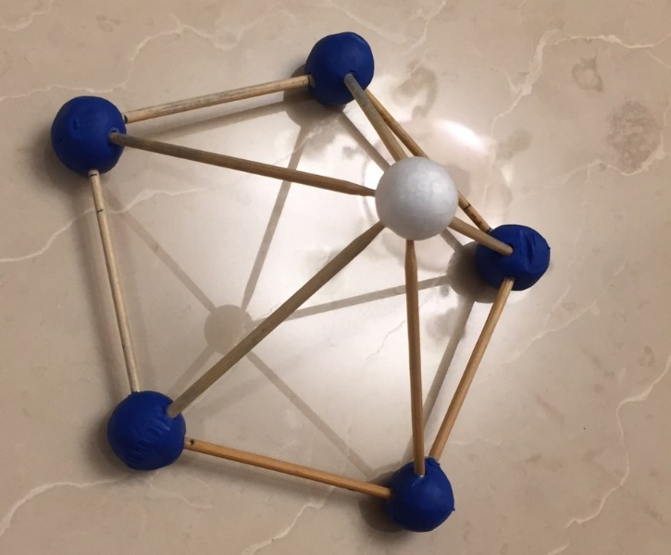

Slide 6
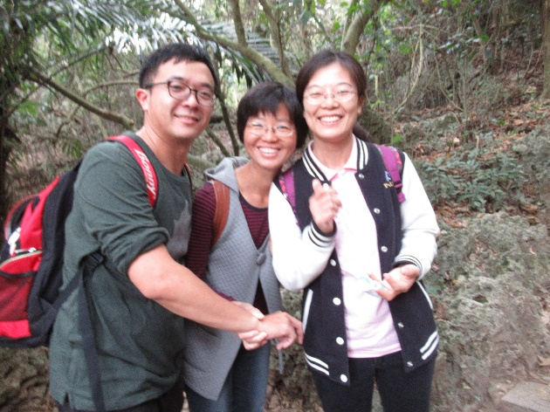
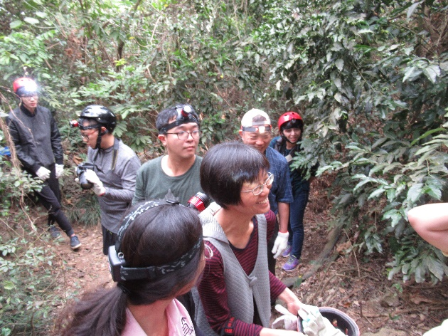
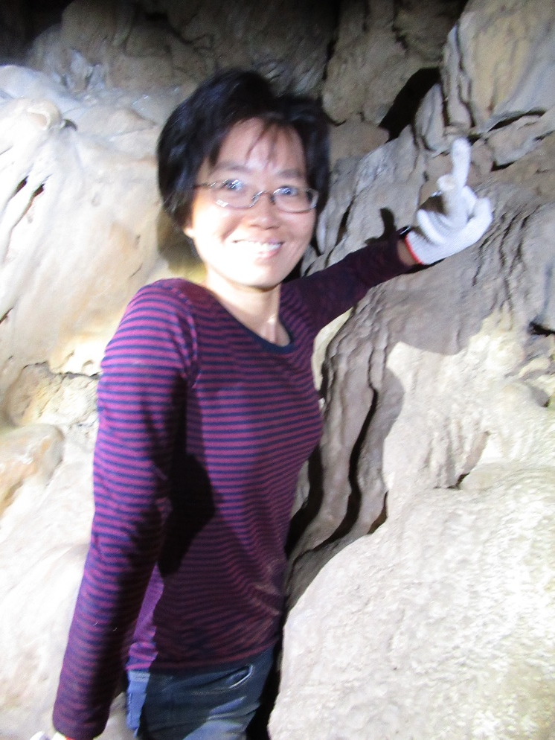
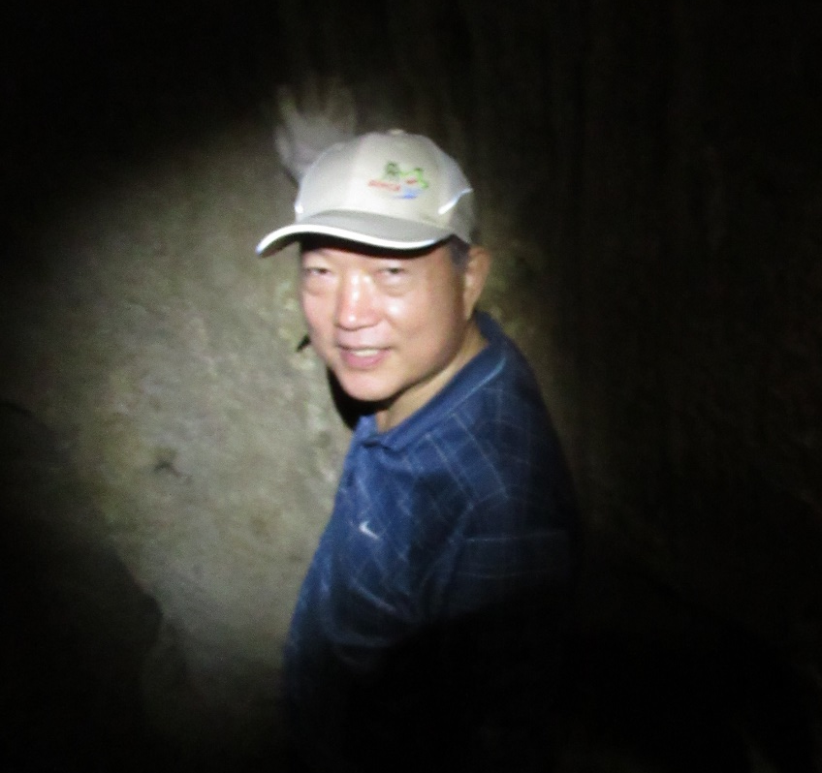
三週到校-前奏

Slide 7
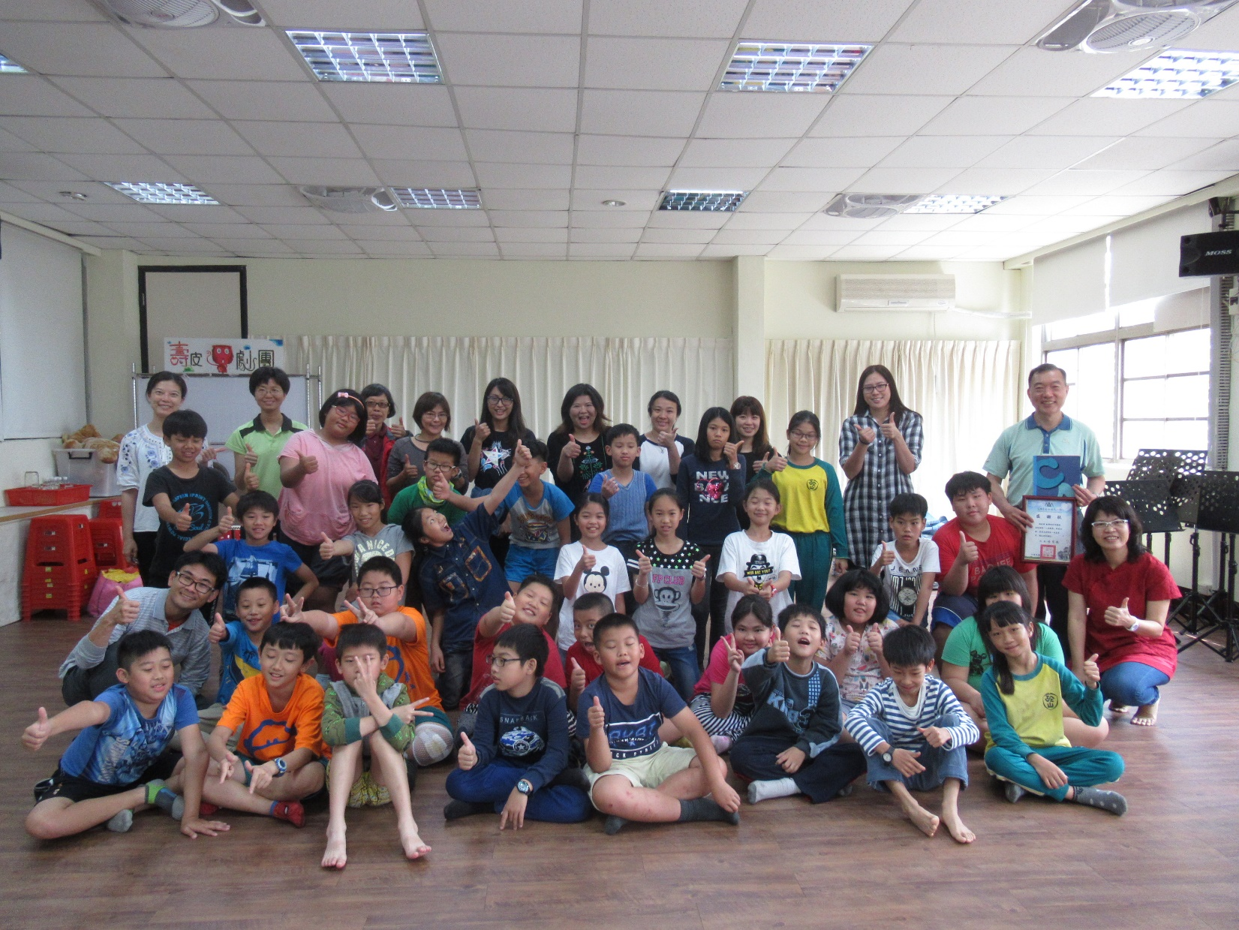
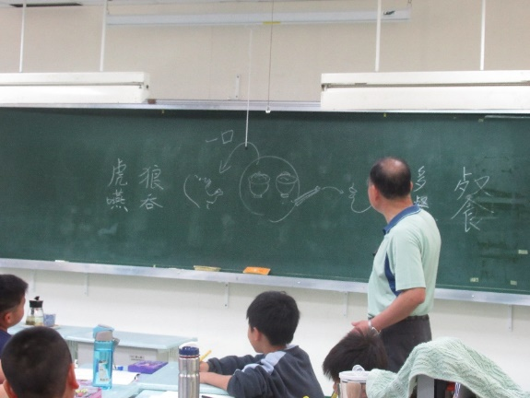
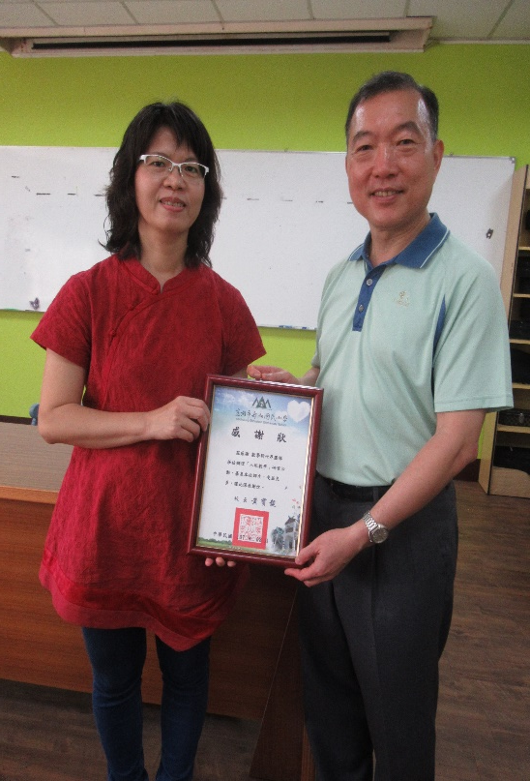
三週到校

Slide 8
學生的學習(4)

Slide 9
學生的學習(4)

Slide 10
學生的學習(4)

Slide 11
學生的學習(5)

Slide 12
學生的學習(5)

Slide 13
學生的學習(5)

Slide 14
學生的學習(5)

Slide 15
CA上課對你來說最大的幫助是?
CA老師在講概念時,重複講解了幾次,所以我有比較懂了,了解要這樣計算的原因.
我覺得高年級的數學,比中年級的數學難很多,有些地方要仔細想才能知道為什麼是這樣算.
把重點寫在筆記本上,忘記的時候再去回去看筆記,可以幫助想起來

Slide 16
CA上課時,你覺得最特別的地方是?
CA老師很會畫圓,徒手畫也畫得很圓.連抹布也可以拿起來畫圓.
老師會用很多例子來解釋

Slide 17
CA上課的方式,和以往有什麼不同?
CA老師會要我們寫筆記,紀錄重點
要寫筆記,我覺得比較麻煩和無聊(因為一直聽;或我已經懂了;或是懶得寫);
CA老師一開始上課時,比較少練習習題(喜歡少算題目)

Slide 18
CA上課的方式,和老師過去上課有何不同?
剛開始上一個單元時,五年級老師比較常講解完概念和題目,就叫我們寫課本上的練習題,CA老師不會急著要我們練習題目,而是一直提問題,並要我們把重點記在筆記上.
現在上課時,剛開始一個單元,老師不會叫我們先寫題目,而是先操作(比如測量教室大小,籃球場大小,推估學校大小;用牙籤製作立體圖形的骨架)之後,再要我們觀察和比較,然後解釋概念和計算(操作很好玩,但是要寫題目就不好玩了)

Slide 19
壽山國小後的座談會
小組討論重要嗎?
  施：
  討論需要具備的條件：要對事情了解，要在適當的時機納入，要對討論的事情有一定深度的理解、看法，才叫做討論，在概念發展的階段，不太適合用討論法。
教會重要還是進度重要?
  沒有學會，就沒有進度。
  沒有學會的進度，還會造成教師與學生間的傷害，
  對老師傷害是：「我教了，你還不會，自我質疑」。
  對學生：「老師認真教了，我還不會，自我質疑」。
  再探索的慾望。
  對立體圖形的掌握，會越來越強烈。

Slide 20
壽山國小後的座談會
一堂課，學生不斷的在燒腦，肯定是成功的教學。
教懂了，絕對比較負責任。
進度是教會多少，沒有教會的進度都不算進度。

Slide 21
壽山國小後的座談會
「小孩看到什麼是體積」
「憑什麼?要學生看到2D，要產生
3D」，三視圖，鳥瞰圖。
「學了，要怎麼用?」
「我們的知識一定要從用的角度來思考」

Slide 22
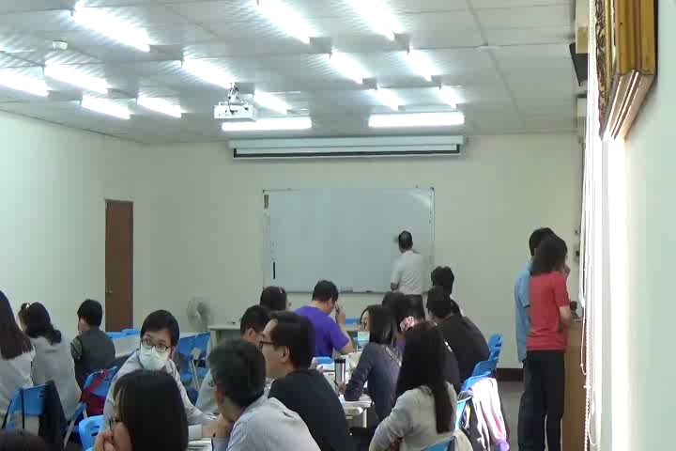
有質感的研習(教學)
完全不考慮教學
  一、專有名詞、動詞➔要講清楚
  二、哪一種說法，(以小孩子的立場)最有感覺
  三、你會在哪裡用到「它」
  四、做什麼「結論」
    =>用越少的專有名詞，越好，自在自然。

Slide 23
有質感的研習(教學)
完全不考慮教學
  一、專有名詞、動詞➔要講清楚
  二、哪一種說法，(以小孩子的立場)最有感覺
  三、你會在哪裡用到「它」
  四、做什麼「結論」
    =>用越少的專有名詞，越好，自在自然。

Slide 24
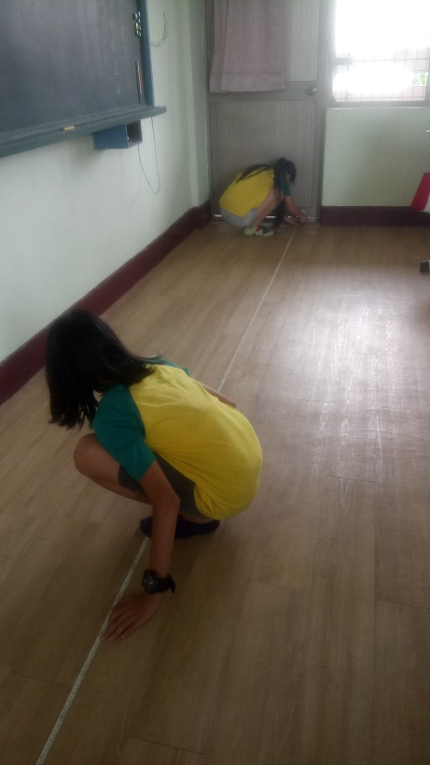
「生活中的情境為素材」
生活中的大單位
(1)分組先用報紙拚出一平方公尺，
  再觀察教室，個別學生推測教室有多大。
  全班約1/5估測差距在10平方公尺內，
  有1/5離估測值為20、30幾或100初。
  最後實際測量教室約
  63平方公尺＝0.63a 帶出公畝

Slide 25
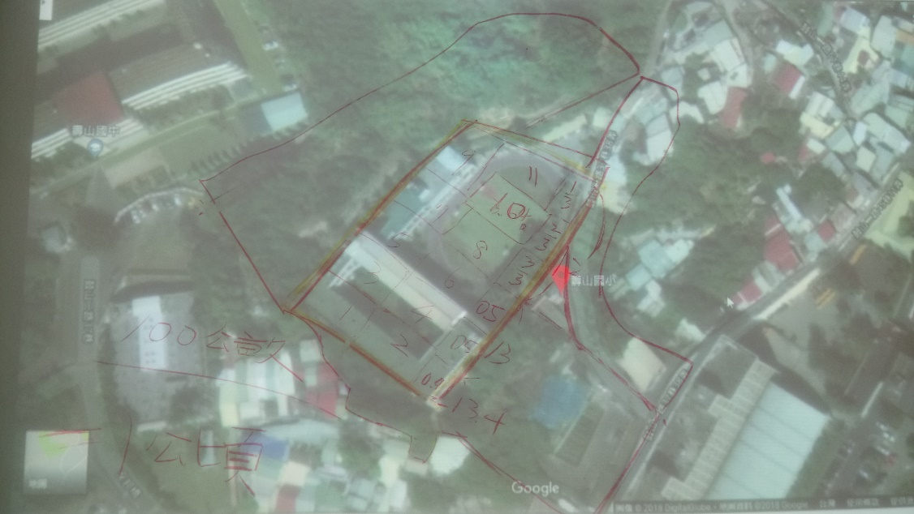
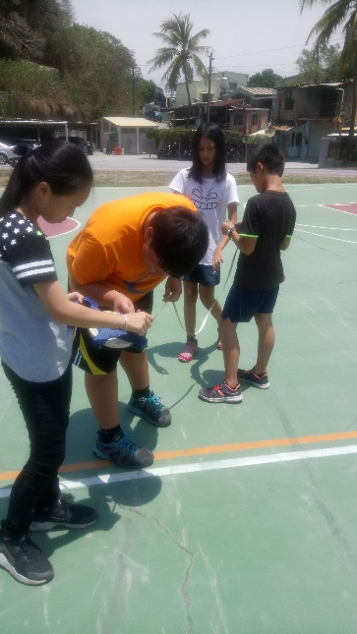
「生活中的情境為素材」
生活中的大單位
(2) 分組用捲尺實際測量學校籃球場大小(3.64a)
  接著再利用GOOGLE地圖，對比學校整體和籃球場，估算出學校的面積，估算約1公頃多(帶出公頃ha)
  學生回應
  原來我們學校這麼大(以前認為學校很小)！

Slide 26
「生活中的情境為素材」
(3) 再用學校面積，對比學校後的壽山國家公園，估算出壽山國家公園面約是壽山國小的幾倍，再實際查詢出壽山國家公園的面積是1123公頃(=11.23平方公里，帶出km)
  學生反應是
  原來壽山國家公園好大!(比學校大了一千倍)；
  原來壽山是這麼大。

Slide 27
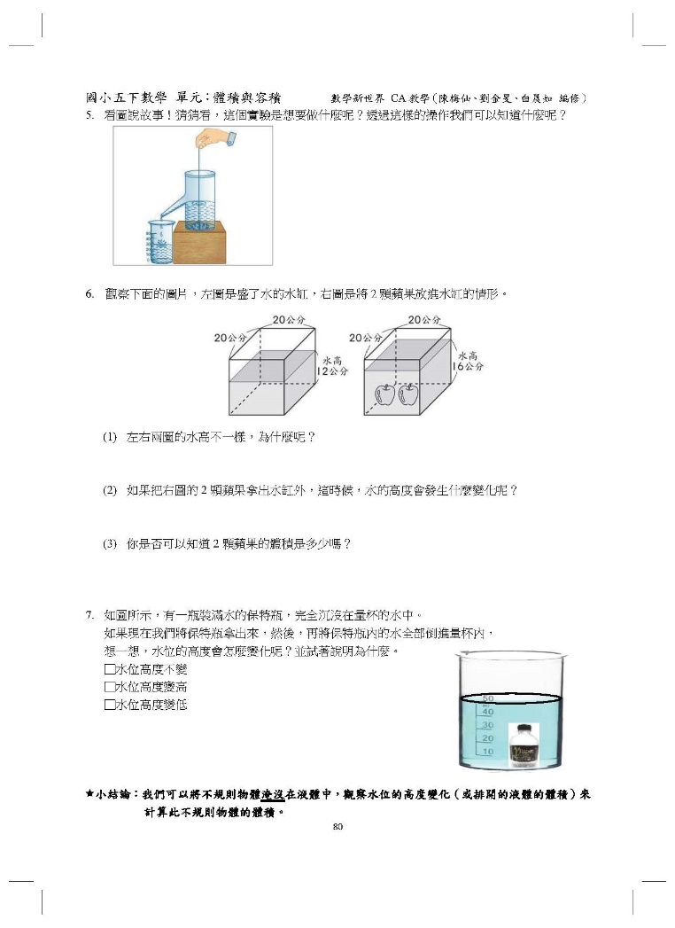
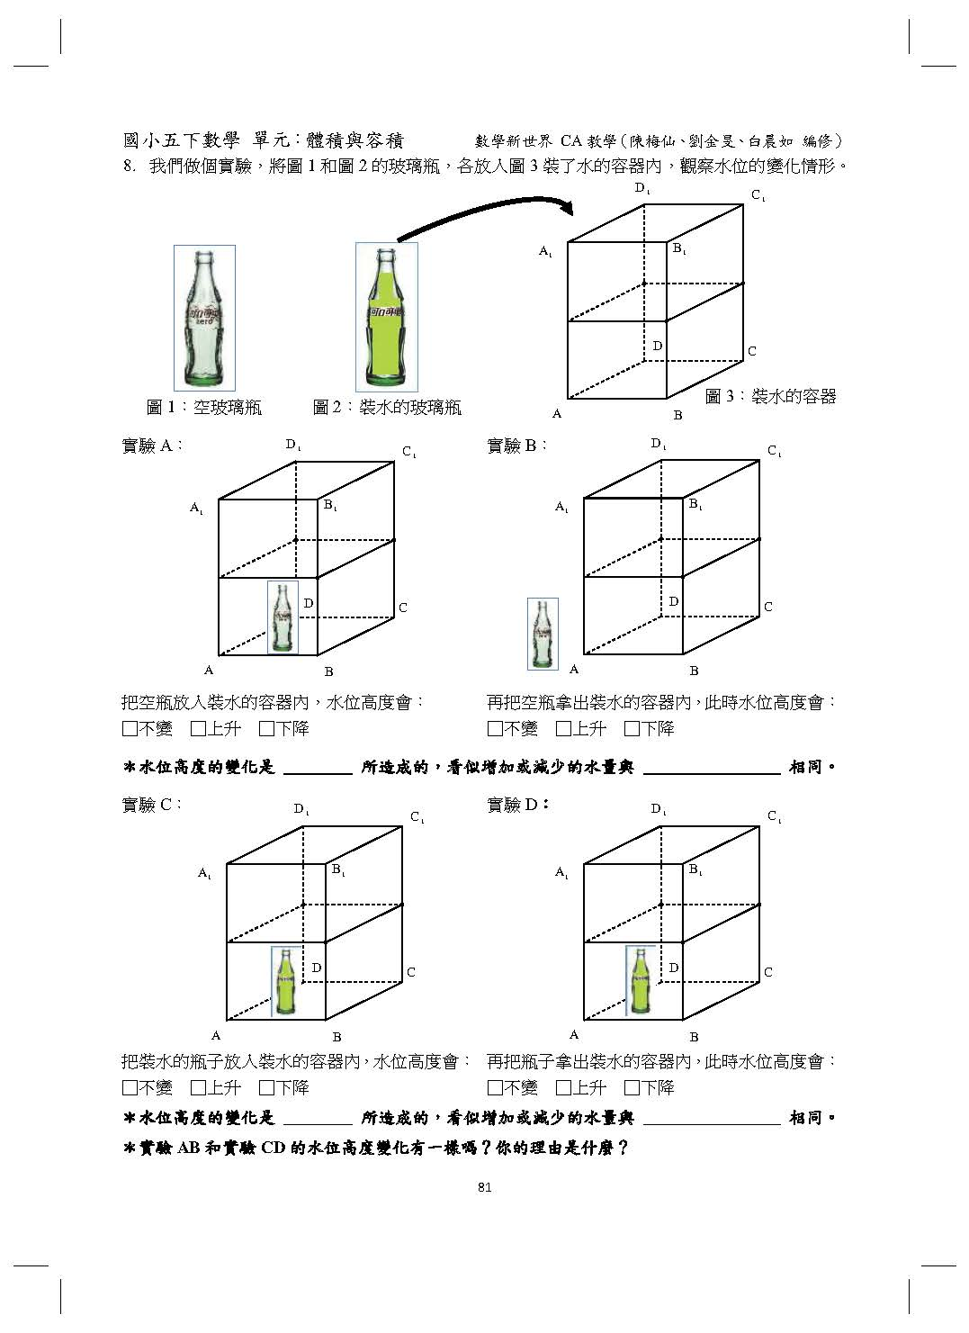

Slide 28
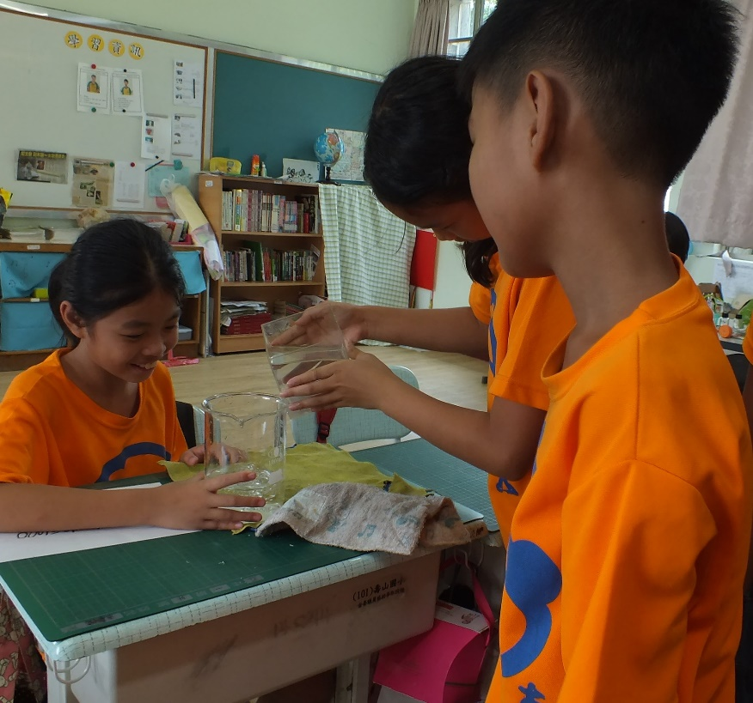
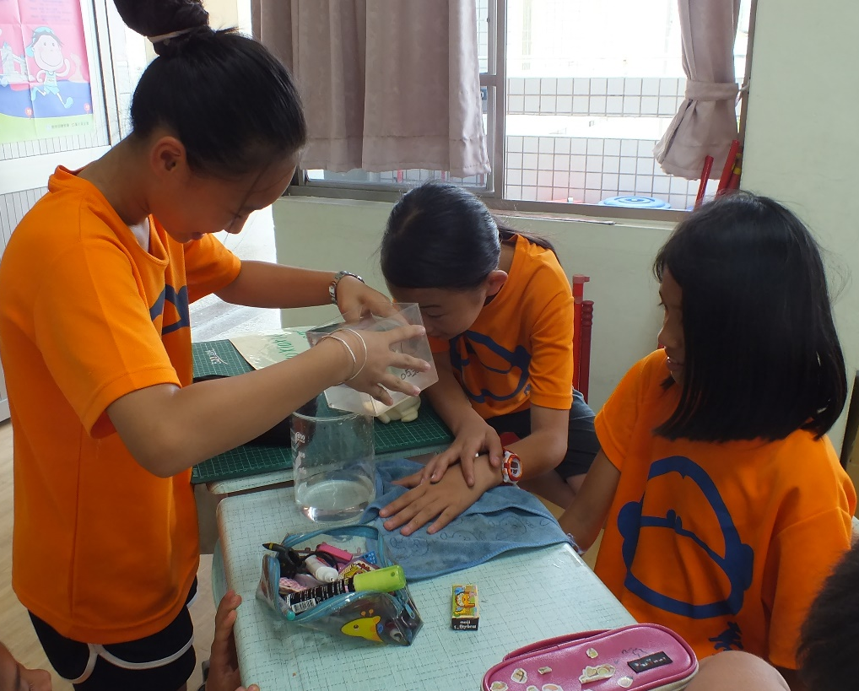
驗證1立方公分=1cc

Slide 29
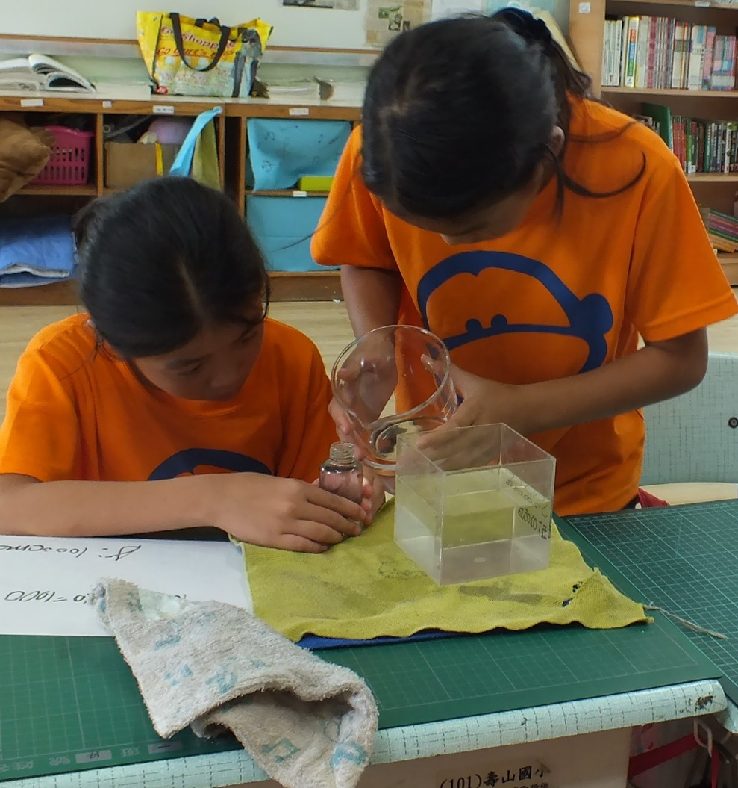
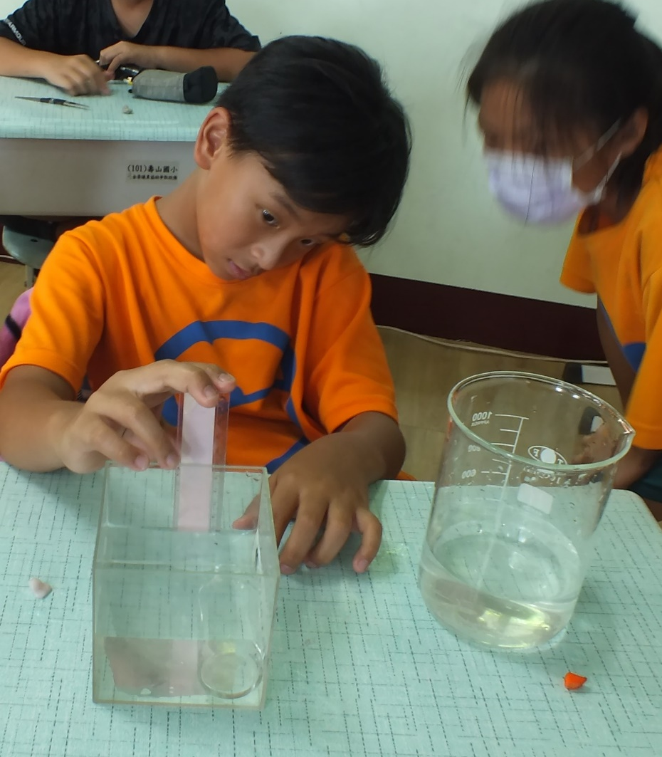
測量容器的體積、容量
學生驚訝於：
玻璃瓶的體積只有20立方公分，但是容積卻有50立方公分耶!(感覺很新鮮)

Slide 30
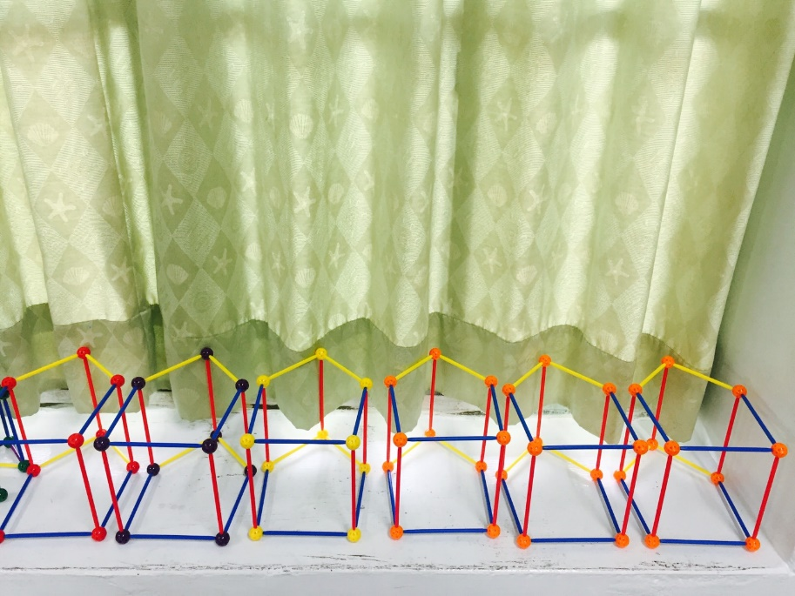
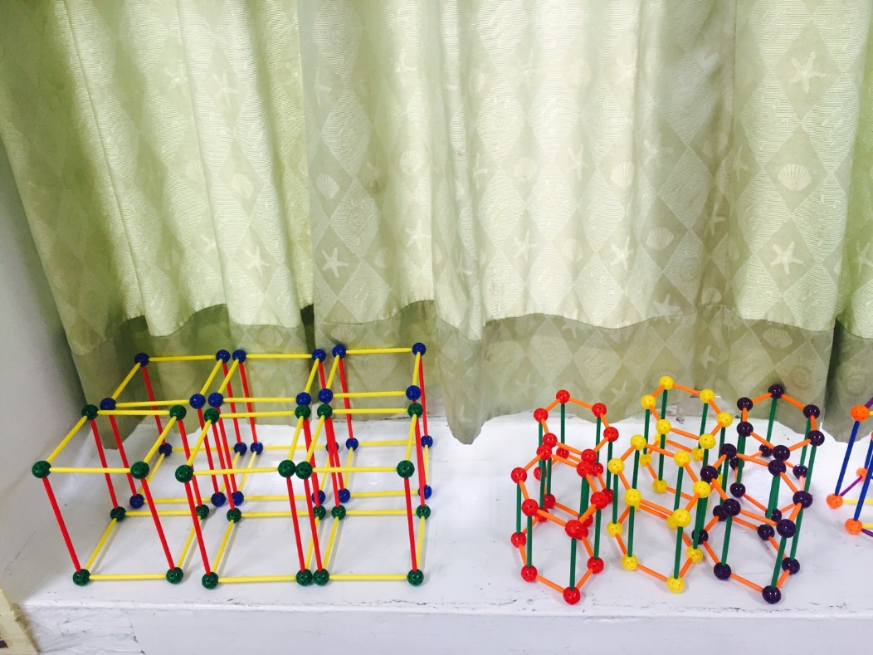
柱體

Slide 31
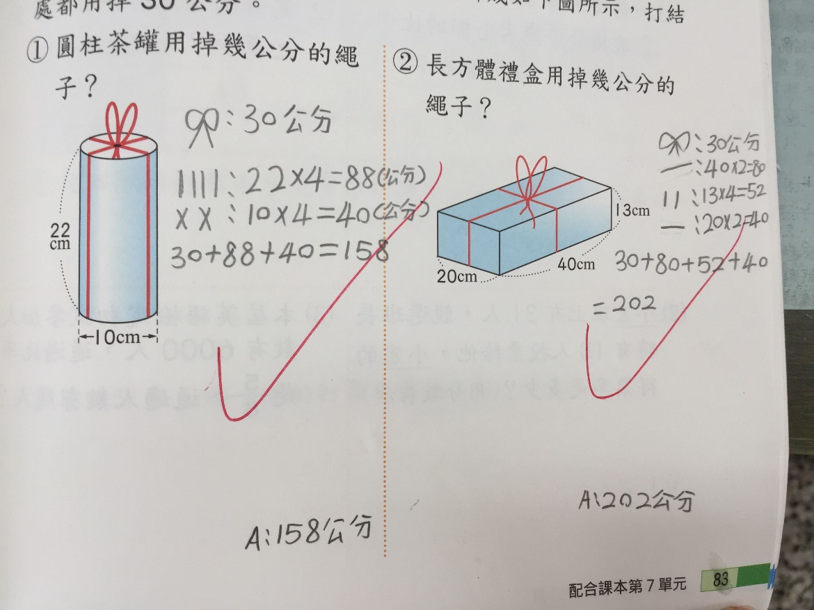
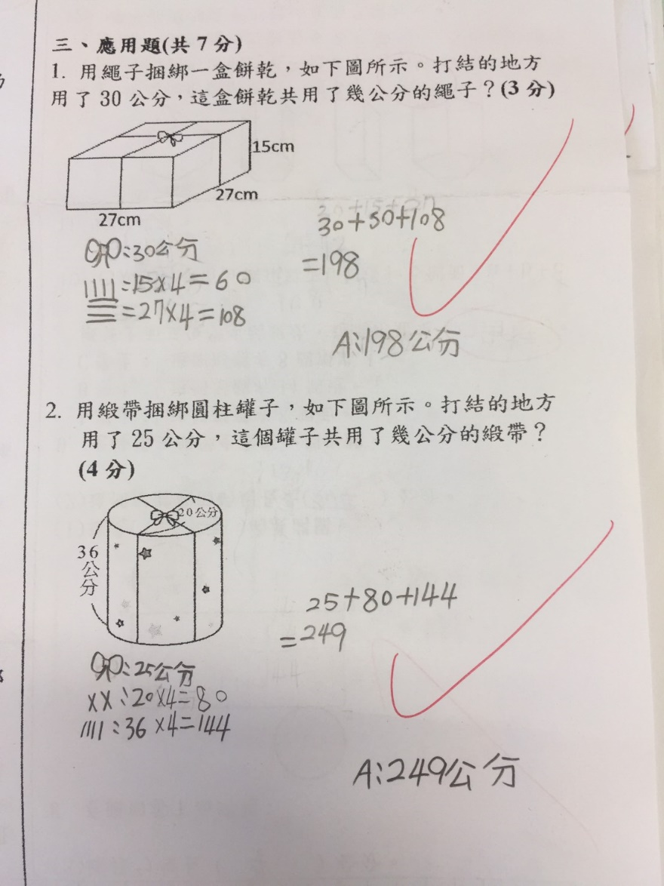
學生答題

Slide 32
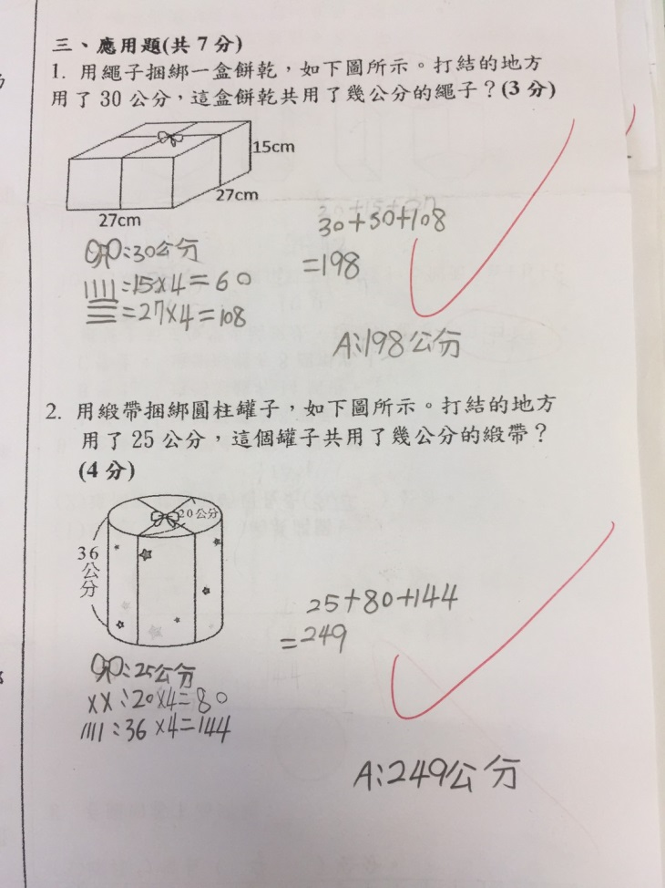
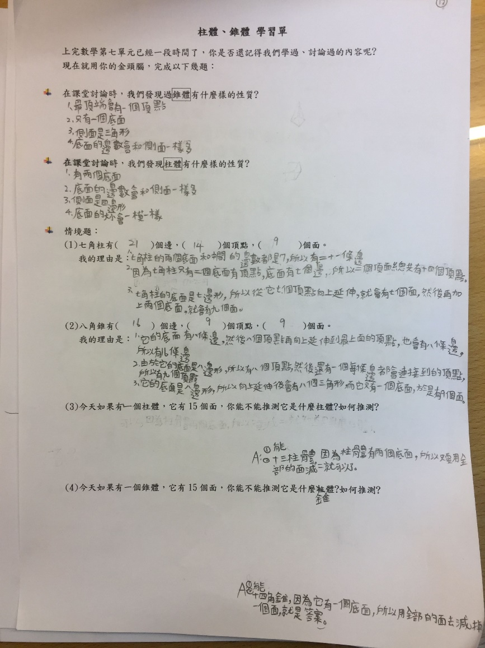
學生答題

Slide 33
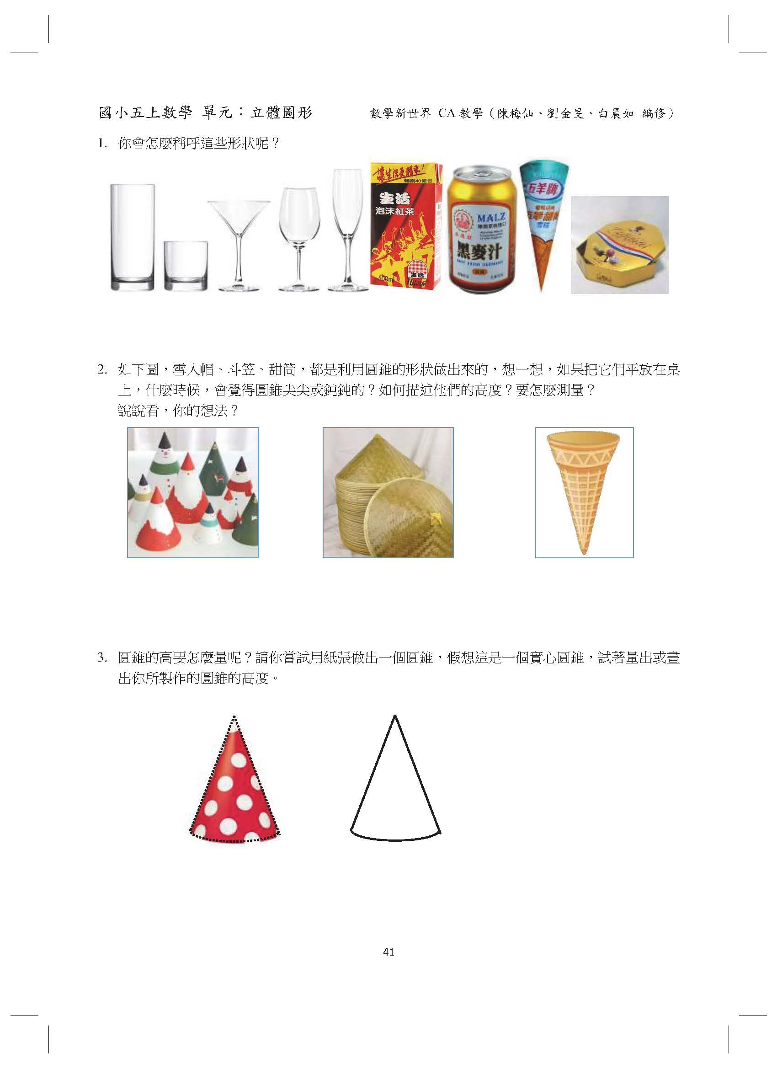
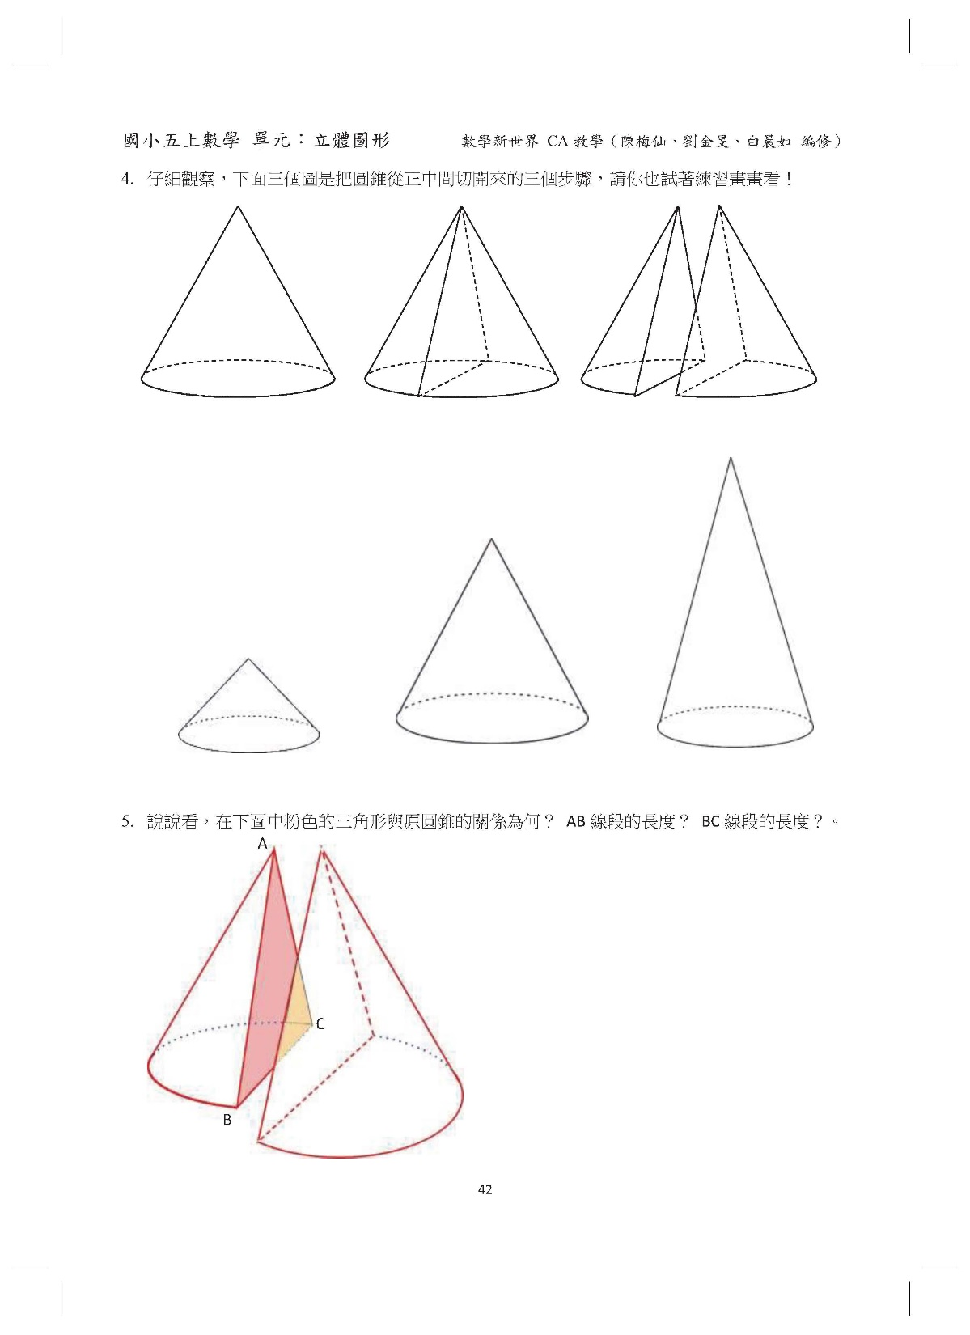
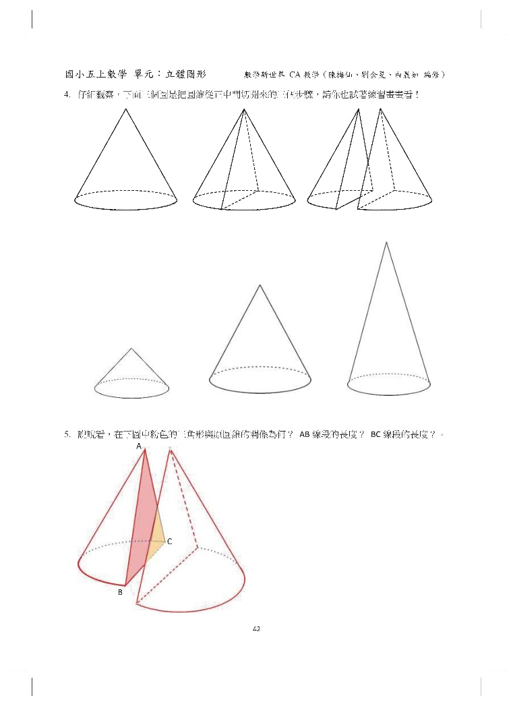

Slide 34
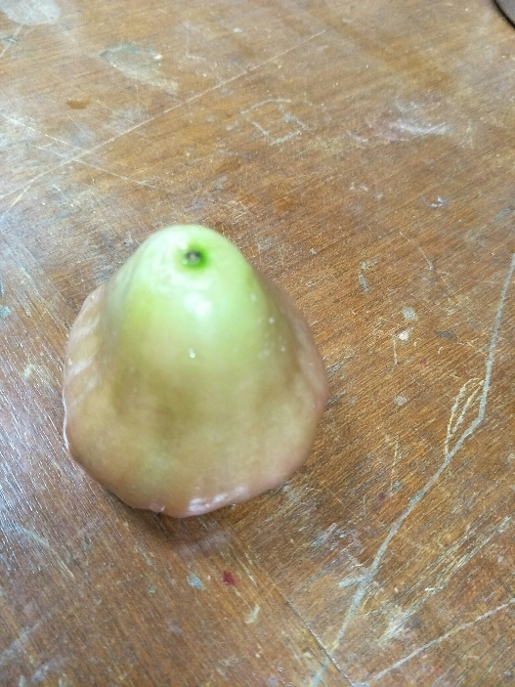
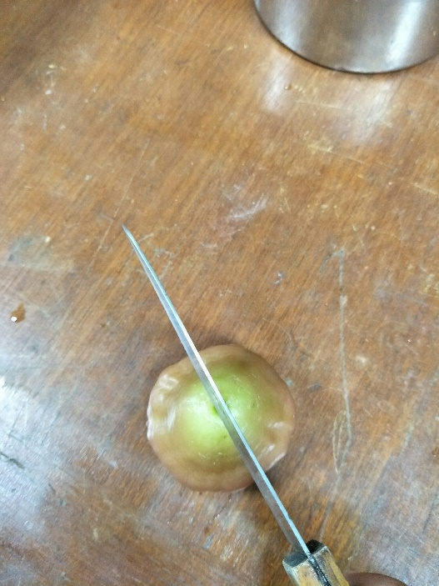
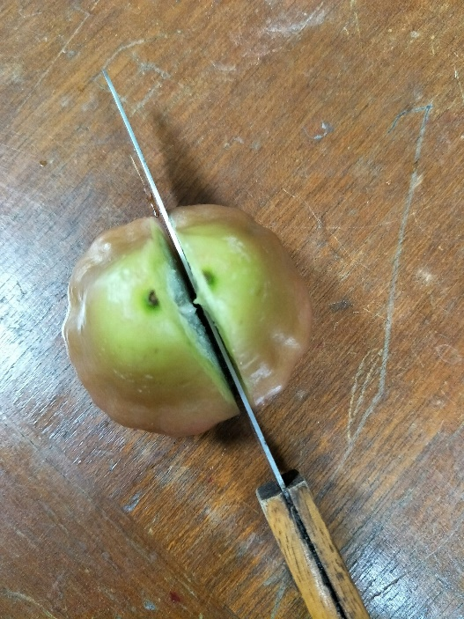
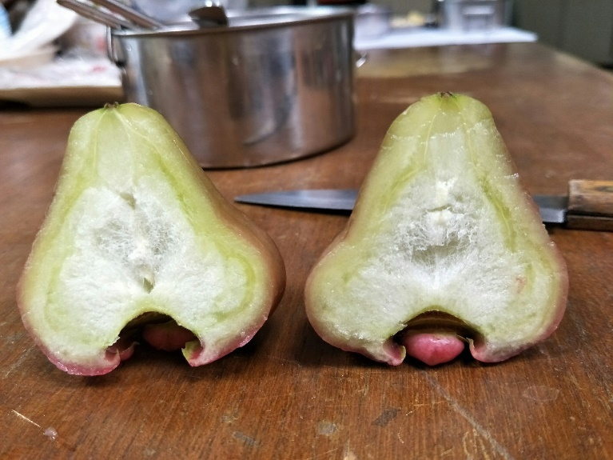
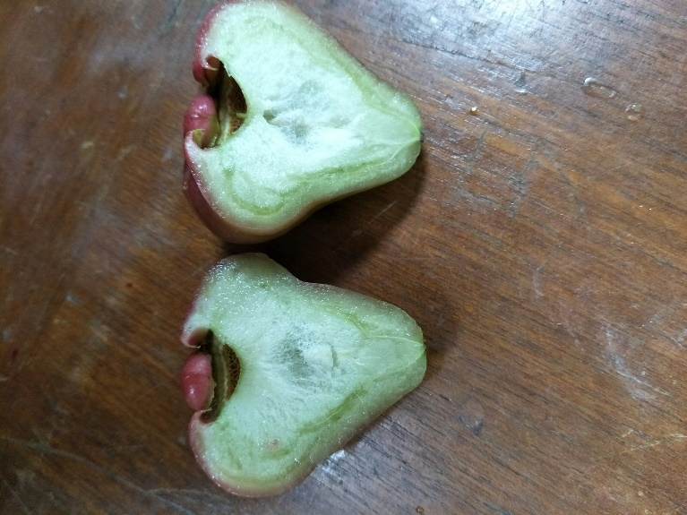
圓錐體

Slide 35
學生學習做錐體的回饋
操作回饋—用胡蘿蔔丁和竹籤製作柱體和椎體骨架：
(1)錐體比柱體還要不好做；因為柱體側面的牙籤，只要直直往上就可以了；
錐體側面的牙籤要斜斜的，不好調整。頂點要在正中間。
(2)學生製作的柱體因技巧問題，同一個柱體的頂面和底面，不對等。但學生回答同一柱體的底面和頂面是全等的。

Slide 36
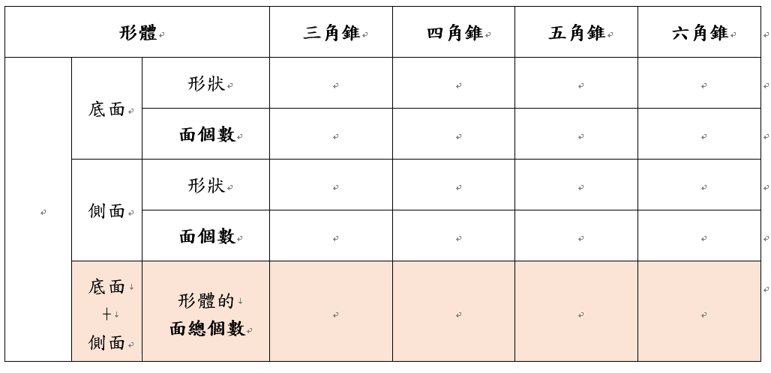
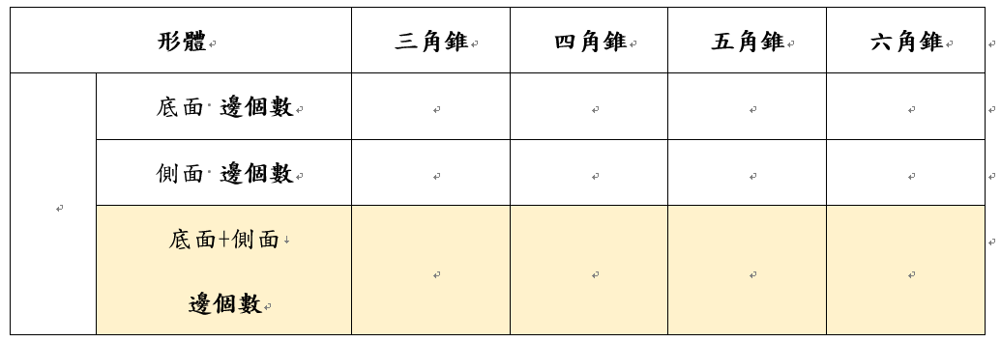
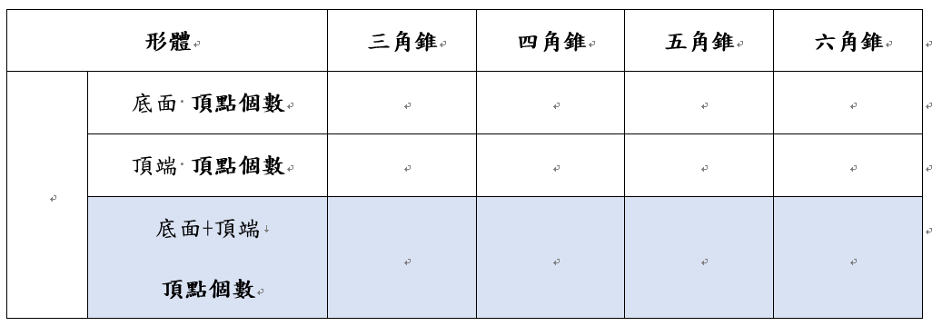
錐體學習單

Slide 37

教學上的改變
 | 改變前 | 改變後
上課心情 | 忐忑 | 放鬆
備課準備度 | 時間：多 內容： 計算、解題 | 時間：多 內容： 結合生活經驗
學生 學習反應 | 高成就學生： 興趣缺缺 中低成就學生： 鴨子聽雷 | 高成就學生： 遇到「挑戰」 中低成就學生： 願意挑戰、 得到成就感

Slide 38
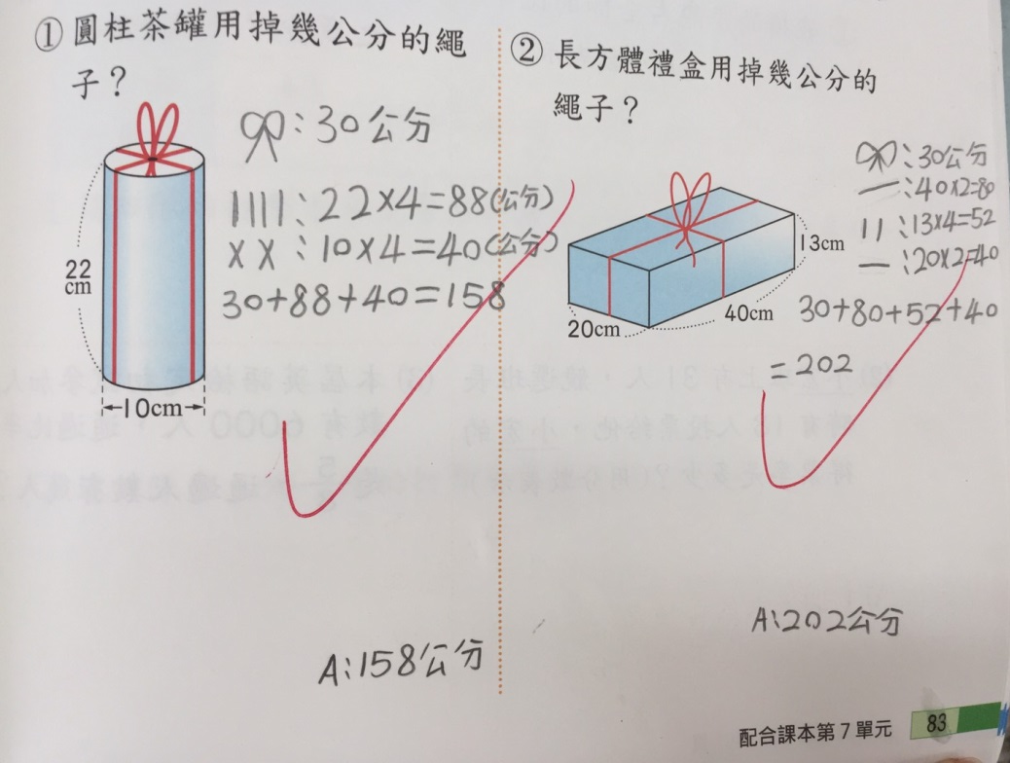


Slide 39
教學上的改變
 | 改變前 | 改變後
課後 補救教學 | 時間：多 人數：3-5人 | 時間：減少 人數：減少
學生回饋 | 在學校也不一定需要「動腦」，因為補習班也會教。 | 動腦思考時間拉長，結合生活經驗，對解題和應用更有感。
教學省思 | 常常懷疑是自己和學生，無力感強烈。 | 備課的踏實感和學生的回饋，讓「教學」變得快樂。

Slide 40
http://bit.ly/10706abc

